Slide 1
Balassi Bálint költeményeit 3 részre oszthatjuk:
1. szerelmes versek
2. vitézi versek a költeményeiben keverednek is a vers fajták
3. istenes versek
Egyetlen verse van amiben NINCS KEVEREDÉS:
Egy katonaének c. verse -ebben CSAK a katonai élményeit írja meg!!!!!-ő is harcolt a török ellen
Balassi Bálint-Egy katonaének

Slide 2
Balassi Bálint-Egy katonaének
a.) keletkezése: 1588 vagy 1589? ( ekkor szerelmi bánatában külföldön bujdokol)
b.) tartalma: a katonaélet és a hősök dicséretéről szól
c.) a versben a személyes tapasztalatait írja meg a költő
d.) a vers a 16.század katonaéletéről szól-lovagi világ, a törökökkel szembeni harc
e.) vers hangvétele: lelkesítő
f.) a vers címének műfaja: katonadal- katonákról szóló költemény
g.) Ballasi-strófa
h.) 1versszak 3 sorból áll
i.) keretes szerkezetű: ( Az eleje a vitézek megszólításával kezdődik
és az utolsó versszak is a vitézek megszólításával kezdődik)

Slide 3
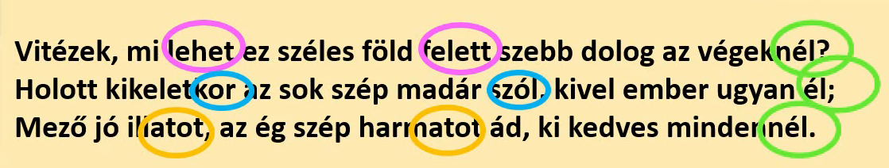
BALLASI STRÓFA
Ballasi strófa: 19 szótagból álló sor 3 kisebb egységre osztható,
melyek rímelne. lehet, felett, végeknél
A soronkénti 19 szótag megoszlása: 6+6+7 ( A-A-B)

Slide 4
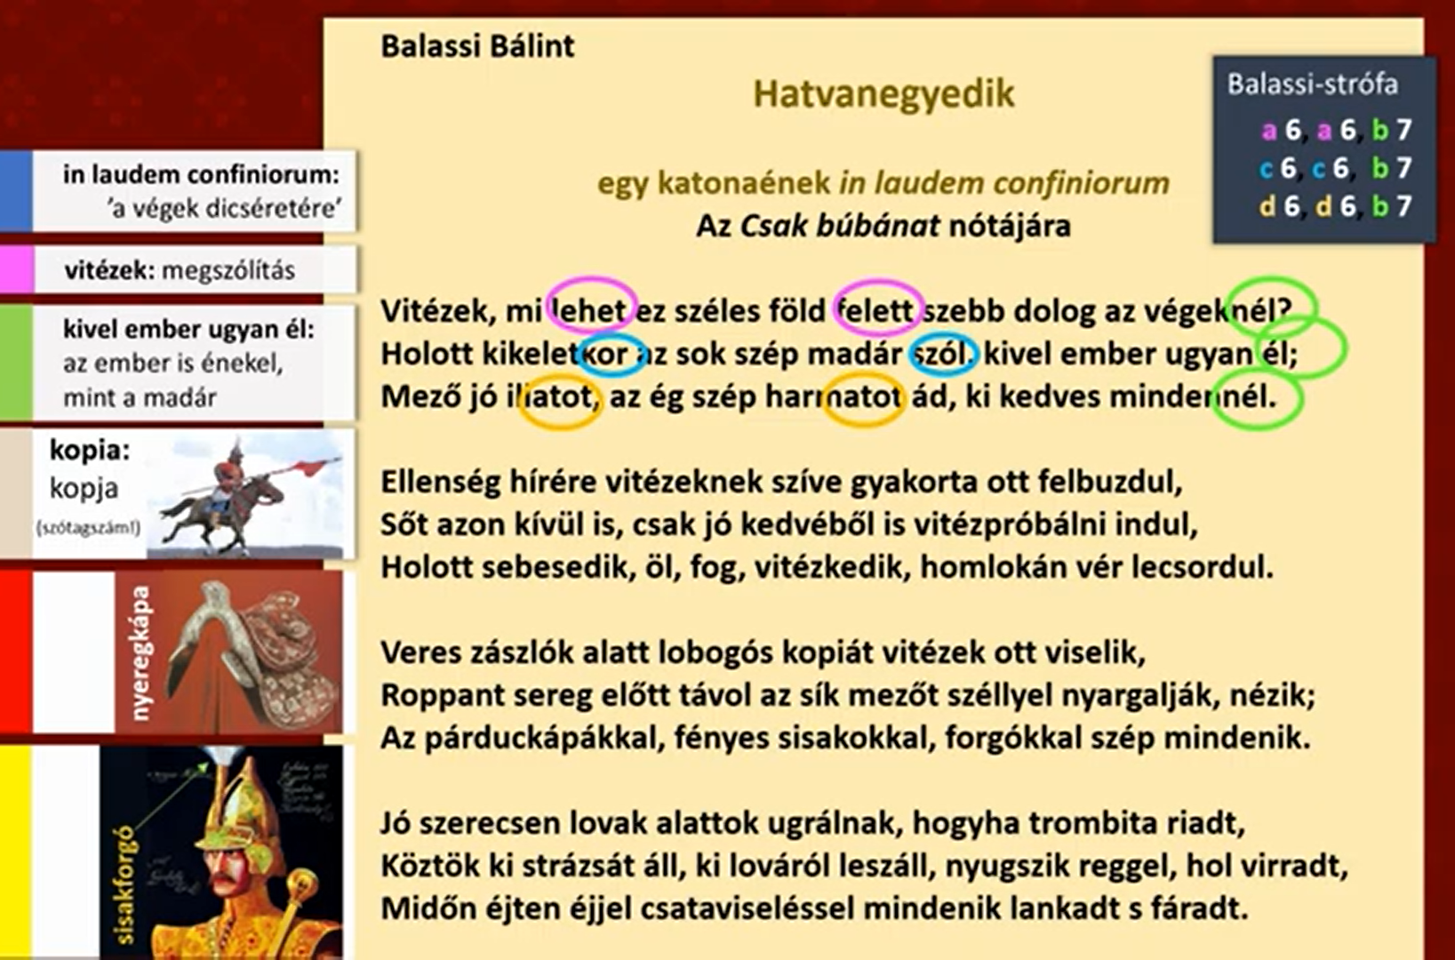
Az ember is énekel mint
a madár
Mennek csatába, vagy
vitézi tornára-utolsó sor:
a sebesülés képei
veres=véres
szerecsen= fekete ló

Slide 5
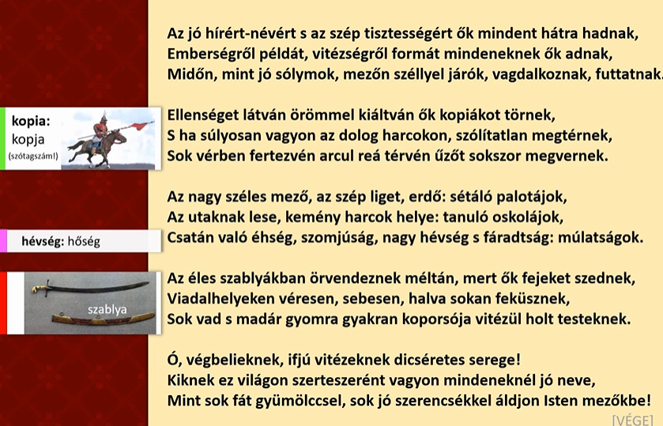
hadnak=hagynak
Olyanok mint a madarak-hasonlat
( mint)
Ez a régi magyar harcmodorra utal-
Emlékeztek? Becsapták az ellenséget.
„ A magyarok nyilaitól ments meg
Uram minket!”-Honfoglaláskor
Az ő palotájuk a liget, az erdő, a
természet
Az iskolájuk a csata nem valami
iskola épülete
Csata utáni kép
Kérik Istent, hogy a csatában
adjon nekik sok szerencsét.

Slide 6
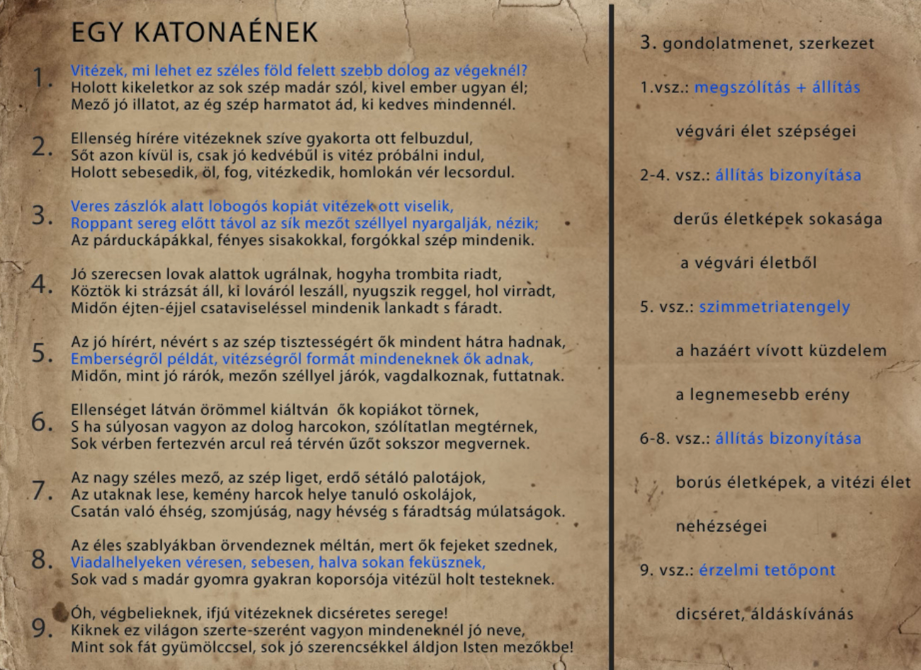
végvár kifejezés a versben= végek

Slide 7
